Slide 1
PHÒNG GIÁO DỤC VÀ ĐÀO TẠO QUẬN LONG BIÊN
TRƯỜNG TIỂU HỌC PHÚC LỢI
KỂ CHUYỆN 5
Kể chuyện đã nghe, đã đọc
Năm học 2023 - 2024

Slide 2
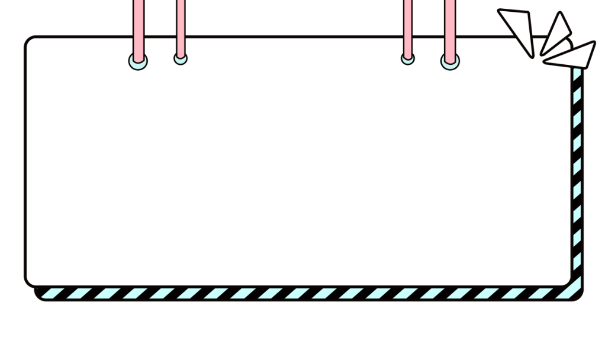
Khởi động

Slide 3
Khám phá

Slide 4
KỂ CHUYỆN
ĐÃ NGHE, ĐÃ ĐỌC.

Slide 5
KỂ CHUYỆN
KỂ CHUYỆN ĐÃ NGHE ĐÃ ĐỌC
Đề bài: Hãy kể một câu chuyện em đã nghe hay đã đọc về một anh hùng, danh nhân nước ta .

Slide 6
Đề bài: Kể lại một câu chuyện em đã nghe hay đã đọc về một anh hùng, danh nhân của nước ta.
GỢI Ý
1.Một số anh hùng, danh nhân:
- Các anh hùng dân tộc (những người có công lớn trong sự nghiệp xây dựng và bảo vệ Tổ quốc): Trưng Trắc, Trưng Nhị, Triệu Thị Trinh, Ngô Quyền, Đinh Bộ Lĩnh (Đinh Tiên Hoàng), Lê Hoàn (Lê Đại Hành), Lý Thường Kiệt, Trần Quốc Tuấn (Trần Hưng Đạo), Lê Lợi, Nguyễn Huệ (Quang Trung), Hồ Chĩ Minh, …
- …

Slide 7
Các anh hùng, liệt sĩ tiêu biểu trong lịch sử: Trần Quốc Toản, Phạm Ngũ Lão, Yết Kiêu, Lê Lai, Trương Định, Nguyễn Trung Trực,…
- Các nhà chính trị, nhà hoạt động văn hóa, khoa học nổi tiếng: Tô Hiến Thành, Chu Văn An, Hải Thượng Lãn Ông, Lê Quí Đôn, Cao Bá Quát, Trương Vĩnh Ký, Trần Đại Nghĩa, Tô Ngọc Vân,

Slide 8
Một số anh hùng dân tộc,danh nhân

Slide 9
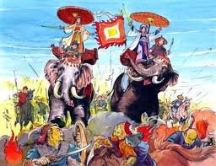
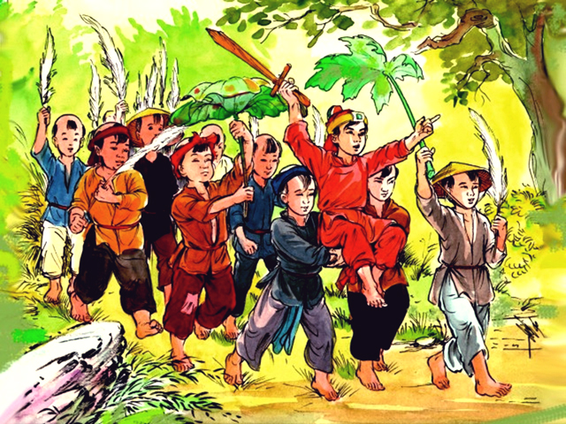
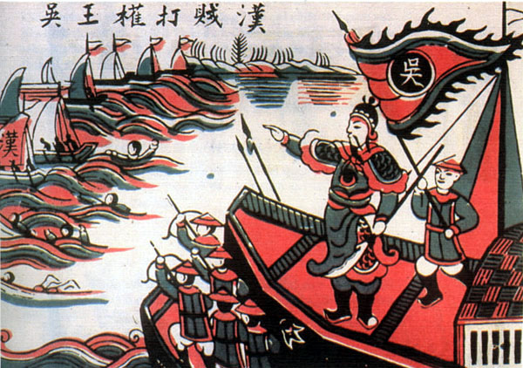
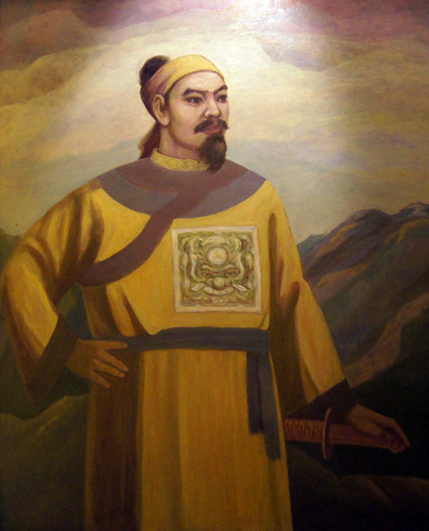
Các anh hùng dân tộc:
Đinh Bộ Lĩnh
Trưng Trắc, Trưng Nhị
Lê Lợi
Ngô Quyền

Slide 10
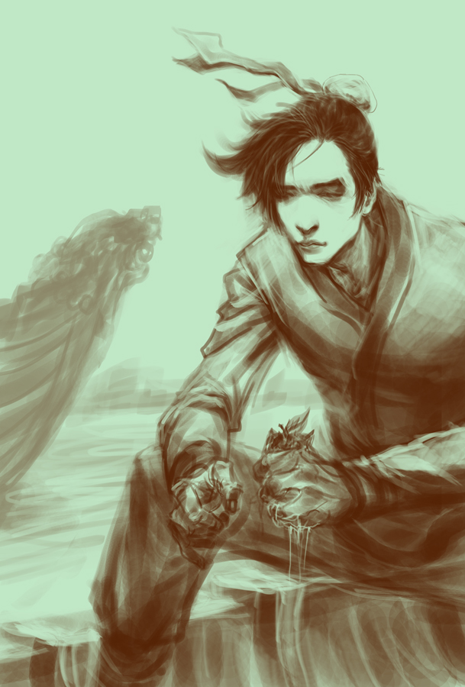
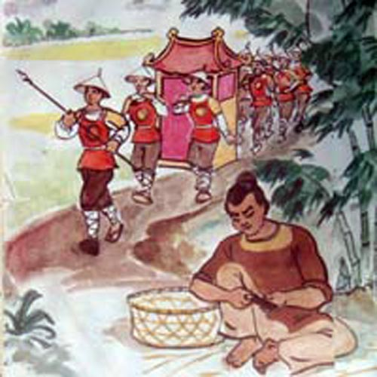
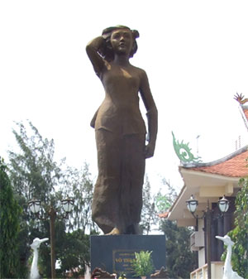
Các anh hùng,liệt sỹ tiêu biểu:
Trần Quốc Toản
Phạm Ngũ Lão
Võ Thị Sáu

Slide 11
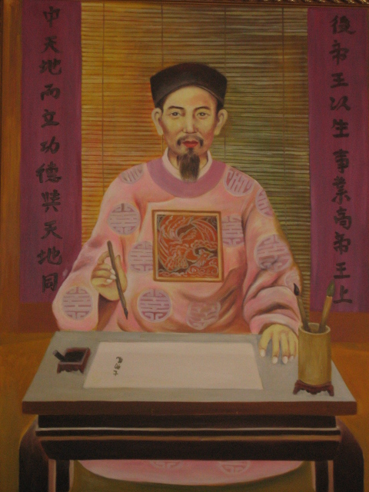
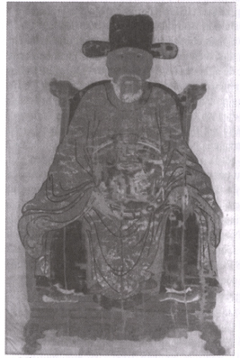
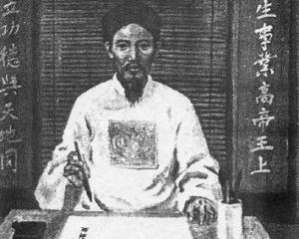
Các nhà chính trị, hoạt động nổi tiếng:
此处添加标题
此处添加详细文字描述此处添加详细文字描述
此处添加详细文字描述此处添加详细文字描述
此处添加详细文字描述此处添加详细文字描述
此处添加详细文字描述此处添加详细文字描述
此处添加详细文字描述此处添加详细文字描述
Cao Bá Quát
Chu Văn An
Lê Quý Đôn

Slide 12
Tìm truyện:
Những câu chuyện em được nghe người thân kể hoặc qua các kênh online.
Báo, truyện đọc về anh hùng, danh nhân đất Việt, sách, truyện đọc Lớp 5

Slide 13
Trình tự khi kể chuyện:
- Giới thiệu câu chuyện:
+ Nêu tên câu chuyện.
+ Nêu tên nhân vật, kể về ai, kể về tài năng gì đặc biệt của nhân vật.
- Kể diễn biến câu chuyện: chú ý nhấn mạnh những tình tiết nói lên tài năng, trí tuệ của nhân vật đang được kể đến đồng thời kết hợp điệu bộ cử chỉ trong khi kể.

Slide 14
KỂ CHUYỆN THEO NHÓM

Slide 15
TIÊU CHÍ
Lời kể tự nhiên, phối hợp lời kể với điệu bộ, nét mặt, biết thay đổi giọng kể phù hợp với nội dung câu chuyện.

Slide 16
THI KỂ CHUYỆN

Slide 17
Ý nghĩa của câu chuyện trên là gì?

Slide 18
Vận dụng

Slide 19
TIẾT HỌC KẾT THÚC
Notes:
更多精彩模板请关注【沐沐槿PPT】https://mumjin.taobao.com/

